Slide 1
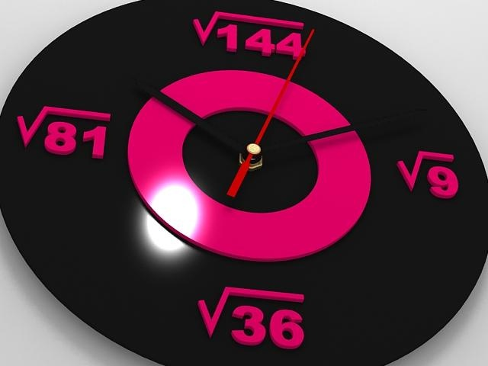
арифметический квадратный корень
√Y=X
√4=2

Slide 2
Что такое арифметический квадратный корень и с чем его едят ?
√
определение:
Арифметическим квадратным корнем из числа b называют такое не отрицательное число квадрат которого равен a
извлечения квадратного корня из любого действительного числа возможно, но для этого нужны комплексные числа( мнимые единицы)

Slide 3
Примеры решений
Пр.№1

Slide 4
Свойства арифметического квадратного корня.

Slide 5
1.(√a²)=а, для любого a≥0 .
Пример: (√5²)=5

Slide 6
для любого числа а. Здесь |a| — модуль числа а, который равен а, если a ≥ 0 , и равен –а, если а < 0.
2. √a²=|a|

Slide 7
3.√a ∙ √b =√ab, для
любых a ≥ 0 и b ≥0
Пример:
√9 ∙ √16 = √9∙16, т.к.
√9 ∙ √16 = 12;
√9∙16 = √144 = 12;
12=12

Slide 8
a
b
√
√
√a
√b
=
для любых a≥0 и b≥0

